Slide 1
Язык программирования PascalABC.NET 3.0 2015 год
Обзор новых возможностей

Slide 2
PascalABC.NET – завоевание популярности
Компактная мощная оболочка.
Мощный современный язык программирования, совместимый со «стандартным Паскалем».
Сайт http://pascalabc.net с огромным количеством примеров.
Около 2000 скачиваний в день.
29.03.2015 – 1 миллион скачиваний с начала проекта.
Включение PascalABC.NET как основного языка в ряд школьных учебников по информатике.
С 2013 г. – активное использование на олимпиадах по программированию.

Slide 3
Этап всероссийской олимпиады по информатике в Москве
 | 2014-15 |  |  |  |  |  |  | 2013-14
 | Школьный |  | Окружной |  | Региональный * |  |  | Школьный |  | Окружной |  | Региональный
Всего участников (>0 баллов) | 5740 | 100,00% | 1932 | 100,00% | 478 | 100,00% |  | 5492 | 100,00% | 2061 | 100,00% | 471 | 100,00%
* - учтены все участники
PascalABC.Net | 2723 | 47,44% | 552 | 28,57% | 59 | 12,34% |  | 1906 | 34,71% | 765 | 37,12% | 78 | 16,56%
FPC | 881 | 15,35% | 433 | 22,41% | 58 | 12,13% |  | 1907 | 34,72% | 552 | 26,78% | 45 | 9,55%
Дельфи | 43 | 0,75% | 30 | 1,55% | 9 | 1,88% |  | 99 | 1,80% | 26 | 1,26% | 24 | 5,10%
Все паскали | 3608 | 62,86% | 944 | 48,86% | 102 | 21,34% |  | 3783 | 68,88% | 1402 | 68,03% | 129 | 27,39%
g++ | 557 | 9,70% | 368 | 19,05% | 222 | 46,44% |  | 348 | 6,34% | 58 | 2,81% | 158 | 33,55%
gcc | 225 | 3,92% | 87 | 4,50% | 22 | 4,60% |  | 157 | 2,86% | 11 | 0,53% | 20 | 4,25%
clang++ | 34 | 0,59% | 20 | 1,04% | 9 | 1,88% |  | 41 | 0,75% | 306 | 14,85% | 13 | 2,76%
clang | 8 | 0,14% | 4 | 0,21% | 4 | 0,84% |  | 41 | 0,75% | 64 | 3,11% | 3 | 0,64%
Все С/C++ | 811 | 14,13% | 462 | 23,91% | 244 | 51,05% |  | 564 | 10,27% | 371 | 18,00% | 188 | 39,92%
Python-3 | 580 | 10,10% | 379 | 19,62% | 174 | 36,40% |  | 339 | 6,17% | 214 | 10,38% | 162 | 34,39%
Python-2 | 38 | 0,66% | 22 | 1,14% | 8 | 1,67% |  | 52 | 0,95% | 21 | 1,02% | 13 | 2,76%
Все питоны | 611 | 10,64% | 395 | 20,45% | 179 | 37,45% |  | 382 | 6,96% | 235 | 11,40% | 174 | 36,94%
Кумир-1 | 308 | 5,37% | 31 | 1,60% | 0 | 0,00% |  | 455 | 8,28% | 68 | 3,30% | 2 | 0,42%
Кумир-2 | 77 | 1,34% | 18 | 0,93% | 0 | 0,00%
Все кумиры | 378 | 6,59% | 44 | 2,28% | 0 | 0,00% |  | 455 | 8,28% | 68 | 3,30% | 2 | 0,42%
Qbasic (fbc) | 240 | 4,18% | 20 | 1,04% | 0 | 0,00% |  | 258 | 4,70% | 52 | 2,52% | 1 | 0,21%
Visual Basic | 34 | 0,59% | 10 | 0,52% | 2 | 0,42% |  | 22 | 0,40% | 17 | 0,82% | 1 | 0,21%
FBC-32 | 3 | 0,05% | 0 | 0,00% | 0 | 0,00% |  | 0 | 0,00% | 3 | 0,15% | 0 | 0,00%
Все бейсики | 277 | 4,83% | 30 | 1,55% | 2 | 0,42% |  | 279 | 5,08% | 72 | 3,49% | 2 | 0,42%
C# | 122 | 2,13% | 62 | 3,21% | 15 | 3,14% |  | 72 | 1,31% | 45 | 2,18% | 10 | 2,12%
Java | 58 | 1,01% | 46 | 2,38% | 13 | 2,72% |  | 27 | 0,49% | 20 | 0,97% | 11 | 2,34%
php | 18 | 0,31% | 7 | 0,36% | 1 | 0,21% |  | 30 | 0,55% | 9 | 0,44% | 1 | 0,21%
perl | 7 | 0,12% | 3 | 0,16% | 1 | 0,21% |  | 8 | 0,15% | 3 | 0,15% | 2 | 0,42%
ruby | 0 | 0,00% | 1 | 0,05% | 1 | 0,21% |  | 3 | 0,05% | 2 | 0,10% | 1 | 0,21%
(по данным региональной предметно-методической комиссии)

Slide 4
Сравнение версий языка Паскаль
Delphi XE. Коммерческая среда. Отсутствие бесплатной версии. Оболочка, не предназначенная для обучения.
Turbo/Borland Pascal. Отжившая устаревшая версия языка и среды. Нет легальной бесплатной версии.
Free Pascal. Отжившая устаревшая среда. Профессиональный язык Pascal, далекий от обучения. Отсутствие в языке современных возможностей. Оболочка Lazarus, предназначенная преимущественно для создания пользовательских интерфейсов.
PascalABC.NET. Современная оболочка. Язык программирования Pascal нового поколения. Основывается на мощной постоянно развивающейся платформе Microsoft.NET.

Slide 5
Стандартный Паскаль
Такого не существует
ISO-стандарт языка Паскаль есть, он – закрытый, им никто не пользуется
То, что обычно называют стандартным Паскалем, – это некоторое идеализированное представление о минимальном наборе конструкций языка Паскаль. Обычно у каждого это представление – своё, но связывается оно с уже не существующей версией Turbo Pascal, а также со средствами языка, существовавшими 20-30 лет назад и вредными для современного обучения программированию
Все языки развиваются. Те языки, которые не развиваются, – умерли

Slide 6
Стандартный Free Pascal
Слухи о простоте Free Pascal сильно преувеличены. Примеры из документации «современного FP» (2015 г.):
Procedure DoB(Out B : Integer); begin B:=2; end;
type
MyItemClass = objcclass external;
TMyObjectHelper = class helper(TObjectHelper) for TMyObject procedure SomeOtherMethod; end; generic TList<_T>=class(TObject) type public TCompareFunc = function(const Item1, Item2: _T): Integer; var public data : _T; procedure Add(item: _T); procedure Sort(compare: TCompareFunc); end; TB = Specialize TList <string>;
Ни одной из этих возможностей нет в «стандартном» Паскале
Эти конструкции тяжеловесны, несовременны, плохо читаются.

Slide 7
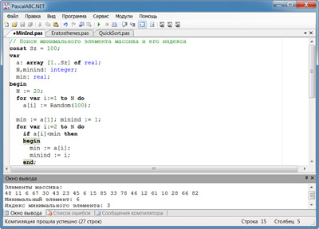
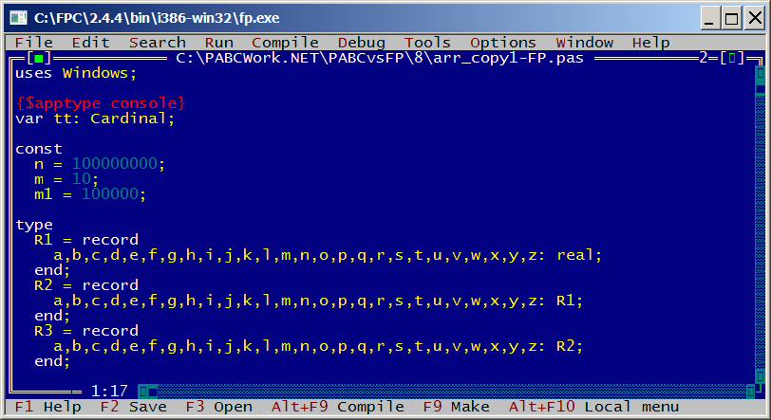
PascalABC.NET – это:
Современная, простая, и мощная среда разработки.
Язык программирования нового поколения, сочетающий простоту классического языка Паскаль, ряд современных расширений и огромные возможности платформы .NET.
PascalABC.NET – это способ изучать современное программирование сегодня и завтра.
PascalABC.NET – это не тот язык Паскаль, которому учили вашего отца и деда.

Slide 8
PascalABC.NET vs Free Pascal
PascalABC.NET опережает Free Pascal по скорости работы программ на большинстве тестов.
Ниже приводится пример со всеми включенными оптимизациями.
Free Pascal 3.0
PascalABC.NET 3.0
uses Windows;
{$apptype console}
var
tt: Cardinal;
n,i,j: integer;
s: real;
begin
tt := GetTickCount;
n := 10000;
s := 0.0;
for i:=1 to n do
for j:=1 to n do
s := s + 1.0/(i*j);
writeln(GetTickCount-tt);
end.
begin
var n := 10000;
var s := 0.0;
for var i:=1 to n do
for var j:=1 to n do
s += 1.0/(i*j);
writeln(Milliseconds);
end.
Время выполнения (Core I5-2500): 0.71 с
Время выполнения (Core I5-2500): 0.64 с

Slide 9
PascalABC.NET vs Python
PascalABC.NET драматически опережает Python по скорости работы программ.
Ниже приводится пример с предыдущего слайда.
Python 3.0
PascalABC.NET 3.0
import time
t1 = time.time()
n = 10000
s = 0.0
for i in range(1,n+1):
for j in range(1,n+1):
s += 1.0/(i*j)
print(time.time() - t1)
begin
var n := 10000;
var s := 0.0;
for var i:=1 to n do
for var j:=1 to n do
s += 1.0/(i*j);
writeln(Milliseconds);
end.
Время выполнения (Core I5-2500): 29.5 с
Время выполнения (Core I5-2500): 0.64 с Это в 50 раз быстрее

Slide 10
PascalABC.NET и Linux
Интегрированная среда PascalABC.NET запускается только под Windows.
В Linux можно использовать консольный компилятор PascalABC.NET, интегрировав его в редактор Geany. Должна быть установлена последняя версия Mono
Описание установки под Linux: http://pascalabc.net/wiki/index.php?title=Как_инсталлировать_PascalABC.NET_под_Linux.

Slide 11
PascalABC.NET: основные нововведения в синтаксисе
PascalABC.NET имеет ряд ключевых нововведений в синтаксисе языка, которые используются практически в каждой программе
Это:
Операторы += и *=
Внутриблочные переменные
Инициализация при описании
Автоопределение типа
for var i
Программировать в стиле старого Паскаля можно, но не рекомендуется
Программы в стиле старого Паскаля менее эффективны по скорости работы
Ещё раз: работая в PascalABC.NET, надо писать в стиле PascalABC.NET. Далее мы обоснуем это многочисленными примерами кода
Обычно на слайде слева будет содержаться код на устаревшем Паскале, а справа – легковесный код на PascalABC.NET с той же функциональностью

Slide 12
Операторы += и *=
Модифицированные операторы присваивания += и *= встречаются во многих языках (в том числе и во Free Pascal) и воспринимаются проще, чем традиционные a := a + 2 и a := a * 2.
Здесь же иллюстрируется инициализация переменной при описании.
Старый Паскаль
PascalABC.NET
var a: integer;
begin a := 1; a := a + 2; a := a * 2; end.
var a: integer := 1; begin a += 2; // увеличить на 2 a *= 2; // увеличить в 2 раза
end.

Slide 13
Внутриблочные переменные
Переменные следует описывать как можно ближе к месту их первого использования. Временные переменные обязательно описывать внутри блока, чтобы не захламлять раздел описания. Переменные, используемые для одной цели на протяжении всей программы, допустимо описывать в разделе описания (до begin). Это подчёркивает их глобальность. Параметры цикла for следует обязательно описывать в заголовке цикла (конструкция for var). При таком описании параметры цикла недоступны вне тела цикла.
Старый Паскаль
PascalABC.NET
var i,n: integer; a,p,s: real; begin read(a,n); a := 1; p := 1.0; for i:=1 to n do p := p * a; writeln(p); s := 0.0; for i:=1 to n do s := s + i*i; writeln(s); end.
var n: integer;
begin n := ReadInteger;
var a := ReadReal; var p: real := 1; for var i:=1 to n do p *= a; writeln(p);
var s := 0.0; for var i:=1 to n do s += i*i; writeln(s);
end.

Slide 14
Автоопределение типов
Тип переменной определяется по типу значения при описании с инициализацией. Это компактно записывается и очевидно для восприятия.
Старый Паскаль
PascalABC.NET
var x: integer; y: real; z: char; a: array [1..3] of integer;
begin
x := 1; y := 2.5;
z := ’z’;
a[1]:=1; a[2]:=3; a[3]:=5;
end.
begin
var x := 1; var y := 2.5; var z := ’z’; var a := Arr(1,3,5); // Тип a – тот же, что возвращает Arr: // array of integer
end.

Slide 15
Полезные стандартные подпрограммы
В PascalABC.NET имеется множество полезных стандартных подпрограмм. Для начинающих это Print, ReadInteger, ReadReal, Min, Max, Swap.
Процедура Print разделяет элементы вывода пробелом.
Старый Паскаль
PascalABC.NET
var a,b,t,vmin,vmax: integer; begin write('Введите a:'); readln(a); write('Введите b:'); readln(b); if a<b then vmin := a else vmin := b; if a>b then vmax := a else vmax := b; writeln(vmin,' ',vmax);
t := a;
a := b;
b := t;
writeln(a,' ',b);
end.
begin var a:=ReadInteger('Введите a:'); var b:=ReadInteger('Введите b:'); var vmin := Min(a,b); var vmax := Max(a,b); Println(vmin,vmax);
Swap(a,b);
Println(a,b);
end.

Slide 16
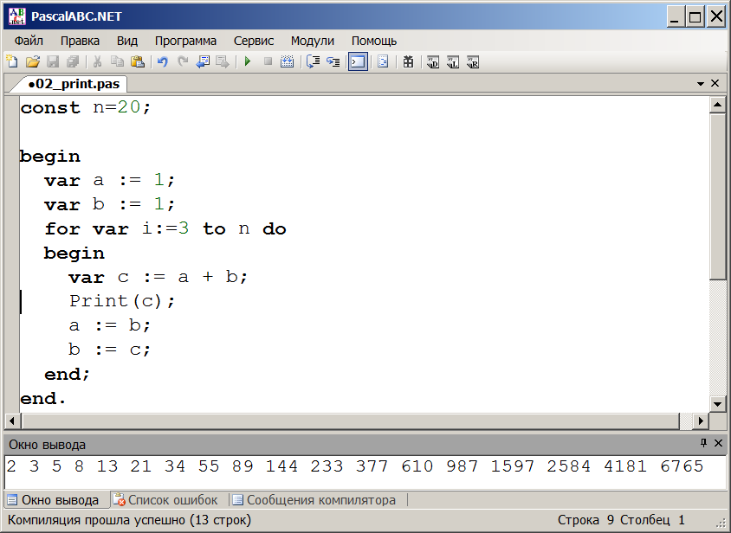
Использование Print в цикле
Print удобно использовать в цикле для вывода последовательностей.

Slide 17
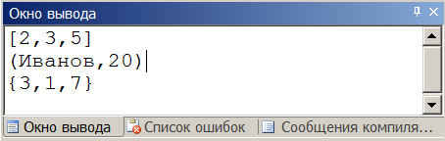
Write (что угодно)
В PascalABC.NET процедуры write и Print выводят значение любого составного типа: массива, записи, множества.
Для вывода массивов используются [], для вывода записей – (), а для вывода множеств – {}.
На устаревшем Паскале для вывода составных типов необходимо писать нагруженный деталями код.
Старый Паскаль
PascalABC.NET
var a: array [1..3] of integer;
var p: record
name: string;
age: integer;
end;
var s: set of byte;
i: integer;
begin
a[1] := 2; a[2] := 3; a[3] := 5;
p.name := 'Иванов'; p.age := 20;
s := [1,3,7];
for i:=1 to 3 do
write(a[i],' ');
writeln;
writeln(p.name,' ',p.age);
for i:=0 to 255 do
if i in s then
write(i,' ');
end.
var a: array [1..3] of integer := (2,3,5);
var p: record name: string; age: integer; end;
var s: set of integer := [1,3,7];
begin p.name := 'Иванов'; p.age := 20; writeln(a); writeln(p); writeln(s); end.

Slide 18
Result в функции
Для возвращения значения из функции следует использовать переменную Result, а не устаревший синтаксис, связанный с присваиванием имени функции.
Переменная Result появилась в Delphi и используется во Free Pascal.
Старый Паскаль
PascalABC.NET
function fact(n: integer): integer;
var p: integer; i: integer;
begin p := 1; for i:=1 to n do p := p * i; fact := p; end;
var n: integer;
begin
read(n);
writeln('n!=',fact(n));
end.
function fact(n: integer): integer; begin Result := 1; for var i:=1 to n do Result *= i; end;
begin var n := ReadInteger('Введите n:'); writeln('n!=',fact(n));
end.

Slide 19
Case по строкам
В PascalABC.NET можно делать case по строкам. Это значительно удобнее старого стиля со вложенными if
Старый Паскаль
PascalABC.NET
var Country: string;
begin read(Country); write('Столица: '); if Country = 'Россия' then writeln('Москва') else if Country = 'Франция' then writeln('Париж') else if Country = 'Италия' then writeln('Рим') else if Country = 'Германия' then writeln('Берлин') else writeln('Нет в базе данных');
end.
begin
var Country := ReadString; write('Столица: '); case Country of 'Россия': writeln('Москва'); 'Франция': writeln('Париж'); 'Италия': writeln('Рим'); 'Германия': writeln('Берлин'); else writeln('Нет в базе данных'); end;
end.

Slide 20
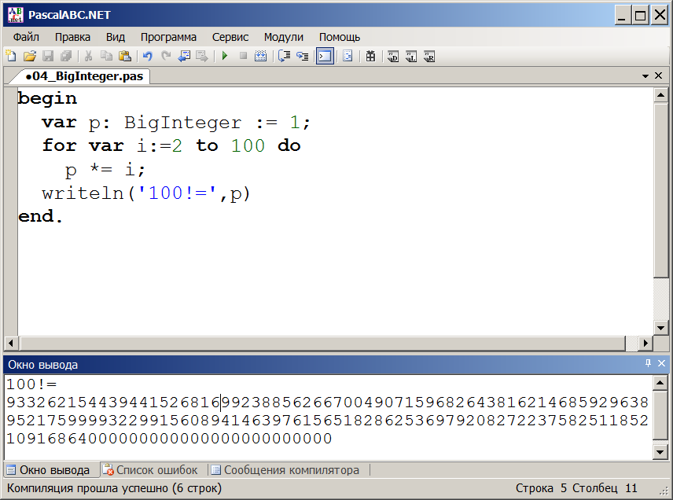
BigInteger
В PascalABC.NET имеется стандартный тип длинных целых BigInteger. Это позволяет решать задачи, которые в старом Паскале требовали написания большого количества кода. Такие задачи ранее предлагались в качестве олимпиадных.

Slide 21
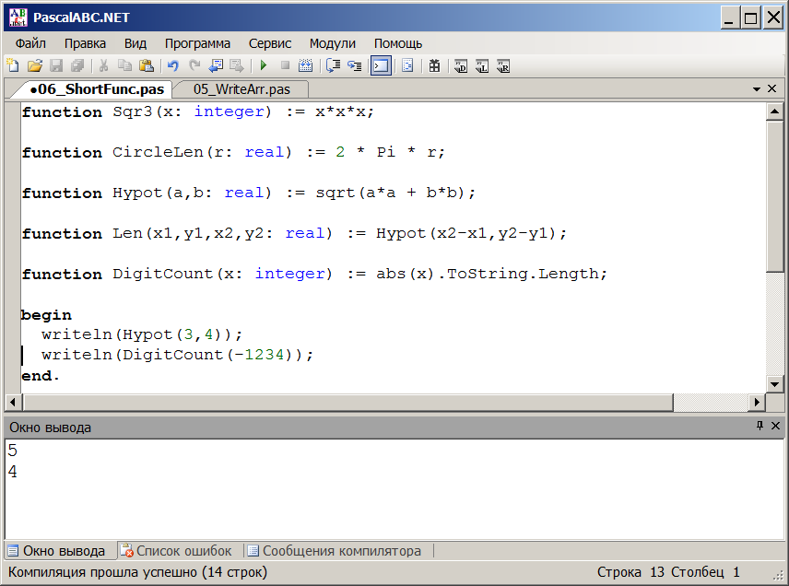
Короткие определения функций
В PascalABC.NET допускаются короткие определения для функций, задаваемых одним выражением. Для начинающих такой способ легче и позволяет написать множество простых функций, не путаясь с недостающими begin-end.

Slide 22
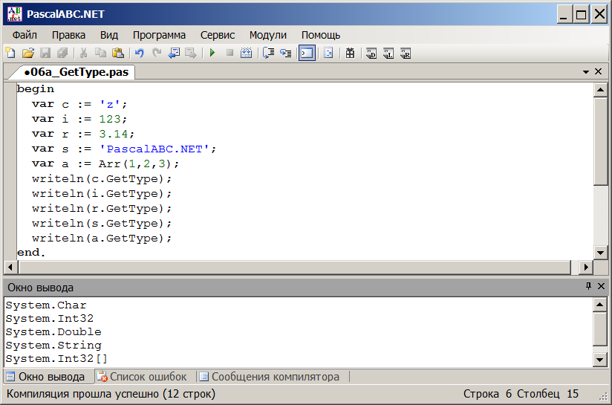
Все типы содержат методы
В PascalABC.NET все типы, в том числе и базовые (такие как integer, real), содержат ряд методов. В частности, это позволяет определить тип каждой переменной при выполнении, обратившись к методу GetType.

Slide 23
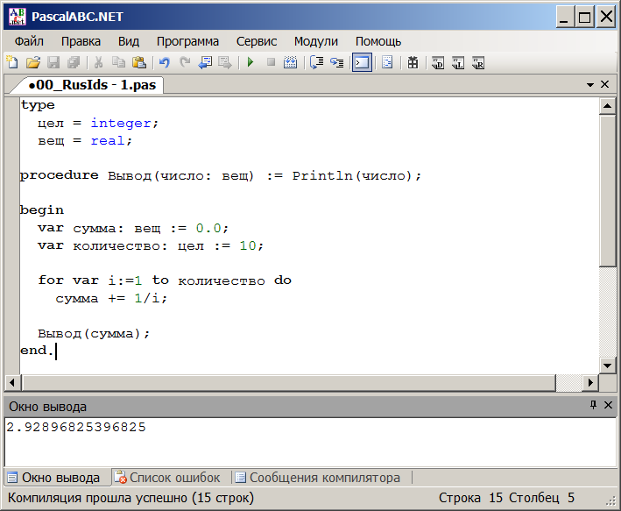
Русские идентификаторы
В PascalABC.NET можно использовать русские идентификаторы
Вот как выглядит текст программы после небольших переопределений:

Slide 24
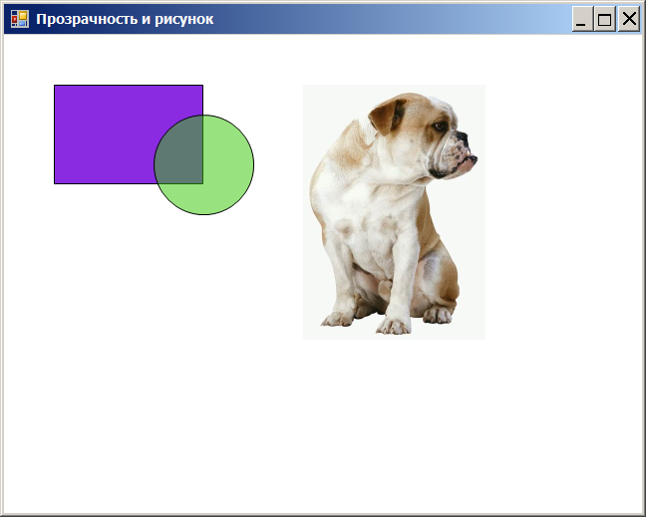
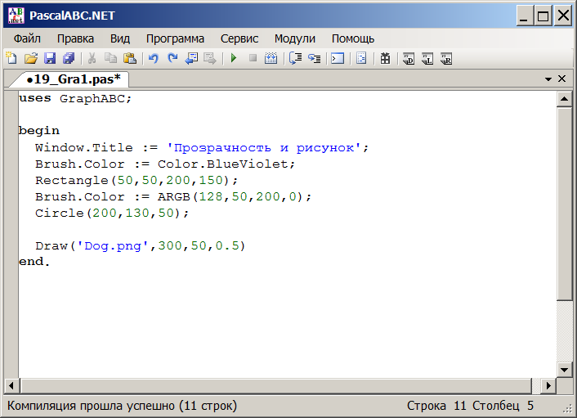
Графический модуль
В PascalABC.NET имеется простой по использованию и мощный по возможностям графический модуль GraphABC.
На скриншоте – пример с прозрачностью и выводом изображения.

Slide 25
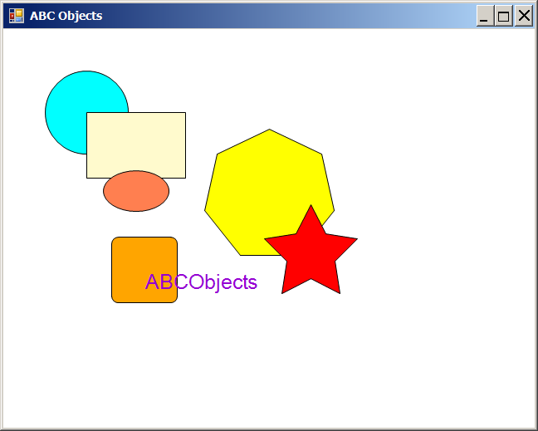
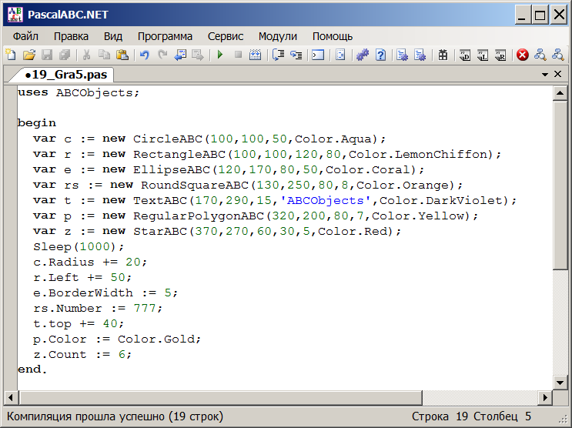
Модуль векторной графики
В PascalABC.NET имеется простой по использованию и мощный по возможностям модуль векторной графики ABCObjects. Он позволяет создавать векторные графические объекты, при управлении свойствами которых осуществляется их правильная перерисовка на экране, не затрагивающая другие объекты.
На скриншоте – пример с различными ABC объектами. После создания они меняют свойства: круг увеличивает радиус, прямоугольник и текст перемещаются, эллипс меняет толщину обводки, многоугольник меняет цвет и звезда из пятиконечной становится шестиконечной, в скругленном квадрате появляется число 777.

Slide 26
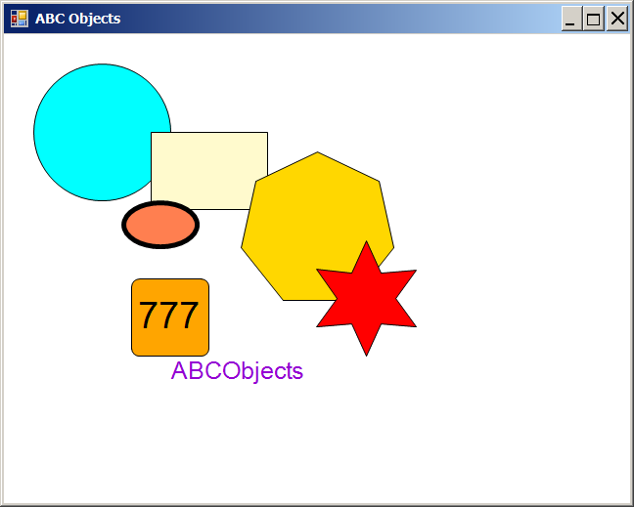
Модуль векторной графики
В PascalABC.NET имеется простой по использованию и мощный по возможностям модуль векторной графики ABCObjects. Он позволяет создавать векторные графические объекты, при управлении свойствами которых осуществляется их правильная перерисовка на экране, не затрагивающая другие объекты.
На скриншоте – пример с различными ABC объектами. После создания они меняют свойства: круг увеличивает радиус, прямоугольник и текст перемещаются, эллипс меняет толщину обводки, многоугольник меняет цвет и звезда из пятиконечной становится шестиконечной, в скругленном квадрате появляется число 777.

Slide 27
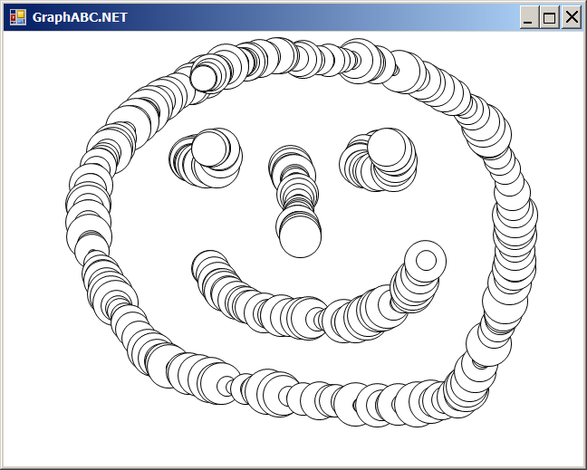
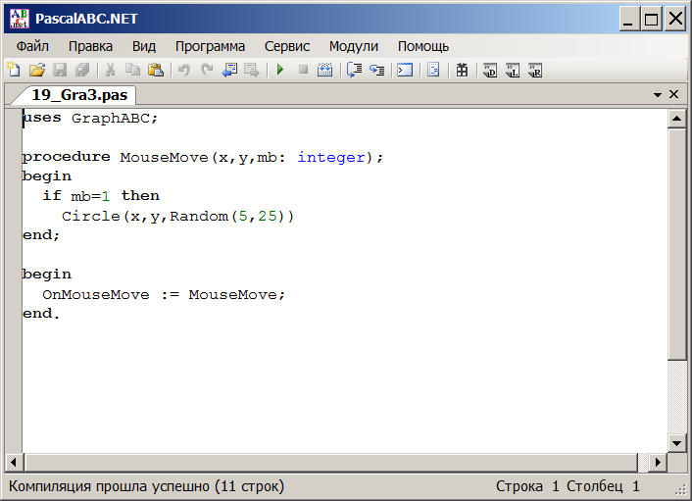
События мыши
Простые приложения, управляемые событиями, занимают несколько строк.
На скриншоте приведена программа рисования окружностями, обрабатывающая событие перемещения мыши (9 строк!).

Slide 28
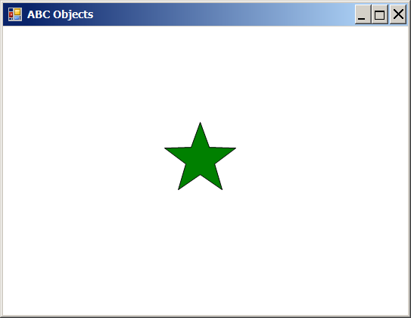
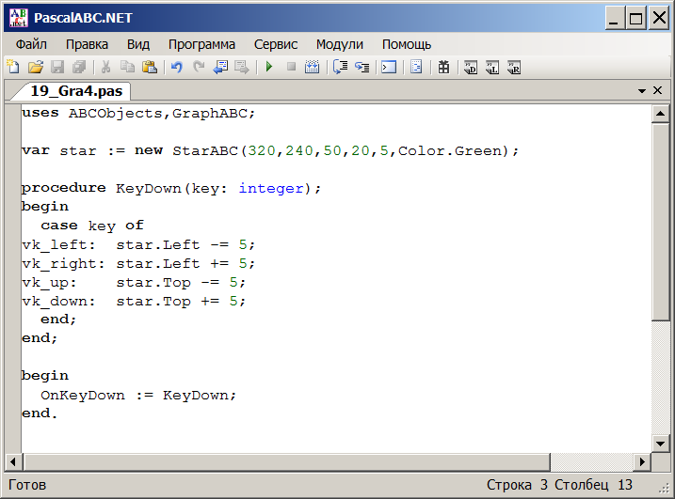
События клавиатуры
Так же просто пишутся программы, обрабатывающие события клавиатуры.
На скриншоте представлена программа, перемещающая звезду по нажатию стрелок. Сама звезда является векторным графическим объектом, при управлении свойствами Left и Top которого он меняет свои координаты.

Slide 29
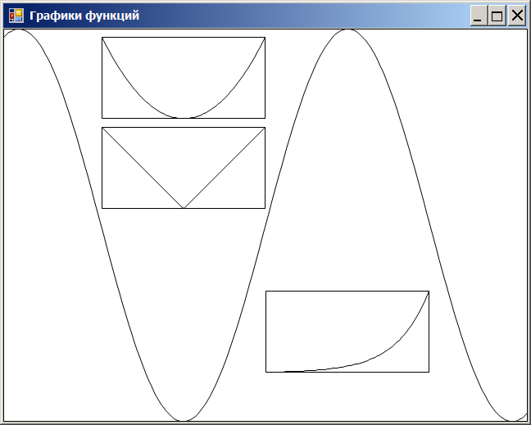
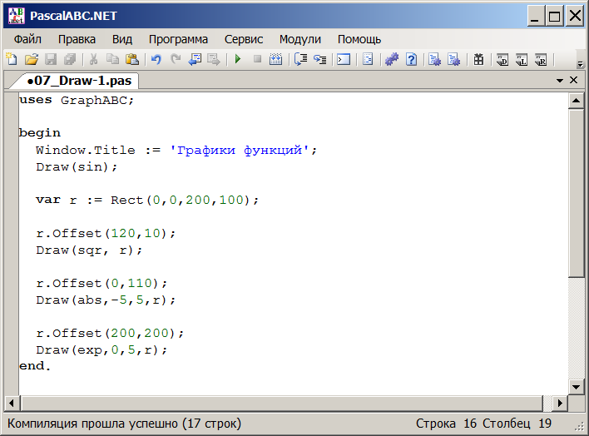
Рисование графиков
Графики функций в прямоугольнике рисуются очень просто, что может быть полезно при изучении темы «Функции».
Обратите внимание, что команда рисования графика sin на полном экране предельно проста: Draw(sin)

Slide 30
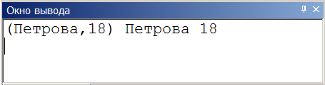
Записи. Функция Rec
В PascalABC.NET можно создавать записи «на лету» с помощью функции Rec. Поля записи, возвращаемой функцией Rec, именуются последовательно: Item1, Item2 и т.д.
Старый Паскаль
PascalABC.NET
type Pupil = record
name: string;
age: integer;
end;
var p: Pupil;
begin
p.name := 'Петрова';
p.age := 18;
writeln(p.name,' ',p.age);
end.
begin
var p := Rec('Петрова',18);
Println(p, p.Item1, p.Item2);
end.

Slide 31
Динамические массивы
При обучении следует использовать динамические массивы вместо статических. Их преимущества:
Знают свою длину
Легко используются как параметры подпрограмм и возвращаемые значения функций
Имеется множество подпрограмм стандартной библиотеки для работы с динамическими массивами
При доступе на чтение по динамическому массиву удобно использовать цикл foreach
Старый Паскаль
PascalABC.NET
type IntArr = array [1..10] of integer;
procedure SquareElems(const a: IntArr;
n: integer; var Result: IntArr);
var i: integer;
begin
for i:=1 to n do
Result[i] := sqr(a[i]);
end;
const m = 4;
var a,Result: IntArr;
i: integer;
begin
a[1] := 2; a[2] := 5;
a[3] := 7; a[4] := 10;
SquareElems(a,m,Result);
for i:=1 to m do
write(Result[i],' ');
end.
function SquareElems(a: array of integer):
array of integer;
begin
SetLength(Result,a.Length);
for var i:=0 to a.Length-1 do
Result[i] := sqr(a[i]);
end;
var a: array of integer;
begin
a := Arr(2,5,7,10);
a := SquareElems(a);
foreach var x in a do
Print(x);
end.

Slide 32
Функции Arr для создания динамических массивов
Для создания динамических массивов используются стандартные функции Arr, ArrRandom, ArrFill, ReadArrInteger, возвращающие динамический массив соответствующего типа.
Аналогичный код на старом Паскале – длинен и ужасен.
Старый Паскаль
PascalABC.NET
var a: array [1..10] of integer;
b: array [1..6] of char;
i: integer;
begin
a[1] := 2; a[2] := 5;
a[3] := 7; a[4] := 10;
for i:=1 to 4 do
write(a[i],' ');
writeln;
b[1] := 'a'; b[2] := 'e'; b[3] := 'i';
b[4] := 'o'; b[5] := 'u'; b[6] := 'y';
for i:=1 to 6 do
write(b[i],' ');
writeln;
Randomize;
for i:=1 to 10 do
a[i] := Random(100);
for i:=1 to 10 do
write(a[i],' ');
writeln;
for i:=1 to 5 do
a[i] := 1;
for i:=1 to 5 do
write(a[i],' ');
writeln;
for i:=1 to 5 do
read(a[i]);
for i:=1 to 5 do
write(a[i],' ');
end.
var a: array of integer;
begin
a := Arr(2,5,7,10);
writeln(a);
var b := Arr('a','e','i','o','u','y');
writeln(b);
a := ArrRandom(10);
writeln(a);
a := ArrFill(5,1);
writeln(a);
a := ReadArrInteger(5);
writeln(a);
end.

Slide 33
Стандартные процедуры Sort и Reverse
Стандартные процедуры Sort и Reverse позволяют решать более сложные задачи. Процедура Sort содержит эффективный алгоритм (быстрая сортировка).
При реализации этих процедур вручную ученик нередко допускает ошибки.
Код на старом Паскале – ужасен.
Старый Паскаль
PascalABC.NET
const n = 6;
var a: array [1..n] of integer;
i,j,t: integer;
begin
a[1] := 2; a[2] := 5; a[3] := 3;
a[4] := 1; a[5] := 9; a[6] := 7;
for i:=1 to n do
write(a[i],' ');
writeln;
for i:=1 to n-1 do
for j:=n downto 2 do
if a[j-1]>a[j] then
begin
t := a[j-1];
a[j-1] := a[j];
a[j] := t;
end;
for i:=1 to n do
write(a[i],' ');
writeln;
for i:=1 to n div 2 do
begin
t := a[i];
a[i] := a[n-i+1];
a[n-i+1] := t
end;
for i:=1 to n do
write(a[i],' ');
writeln;
end.
begin
var a := Arr(2,5,3,1,9,7);
Sort(a);
writeln(a);
Reverse(a);
writeln(a);
end.

Slide 34
Методы динамических массивов
В динамические массивы встроен ряд методов, вызываемых по точке после имени переменной. Эти методы позволяют вывести элементы массива с разделителем, вычислить основные характеристики числового массива (минимум, максимум, сумма, среднее), получить по массиву отсортированный массив. Код на старом Паскале – ужасен.
Старый Паскаль
PascalABC.NET
const n = 10;
var a,b: array [1..n] of integer;
i,j,t,min,max,sum: integer;
av: real;
begin
for i:=1 to n do
a[i] := Random(100);
for i:=1 to n do
write(a[i],' ');
writeln;
b := a;
for i:=1 to n-1 do
for j:=n downto 2 do
if b[j-1]>b[j] then
begin
t := b[j-1];
b[j-1] := b[j];
b[j] := t;
end;
for i:=1 to n do
write(b[i],', ');
writeln;
min := MaxInt; max := -MaxInt;
sum := 0;
for i:=1 to n do
begin
if a[i]<min then
min := a[i];
if a[i]>max then
max := a[i];
sum := sum + a[i];
end;
av := sum/n;
writeln(min,' ',max, ' ',sum,' ',av);
end.
begin
var a := ArrRandom();
a.Println;
a.Sorted.Println(', ');
Println(a.Min,a.Max);
Println(a.Sum,a.Average);
end.

Slide 35
Динамические матрицы
Матрицы (двумерные массивы) также могут быть динамическими.
Основное преимущество динамических матриц – легкость их передачи в подпрограммы и то, что размеры матрицы совпадают с памятью, необходимой для хранения.
Старый Паскаль
PascalABC.NET
type
Matr = array [1..10,1..10] of integer;
procedure Transpose(const a: Matr; m,n: integer; var b: Matr);
var i,j: integer;
begin
for i:=1 to n do
for j:=1 to m do
b[i,j] := a[j,i]
end;
var a,b: Matr;
m,n,i,j: integer;
begin
m := 3;
n := 4;
for i:=1 to 3 do
for j:=1 to 4 do
a[i,j] := Random(100);
Transpose(a,m,n,b);
for i:=1 to n do
begin
for j:=1 to m do
write(b[i,j],' ');
writeln;
end;
end.
function Transpose(a: array [,] of integer):
array[,] of integer;
begin
var m := Length(a,0);
var n := Length(a,1);
Result := new integer[n,m];
for var i:=0 to n-1 do
for var j:=0 to m-1 do
Result[i,j] := a[j,i]
end;
begin
var a := MatrixRandom(3,4);
writeln(a);
var b := Transpose(a);
writeln(b);
end.

Slide 36
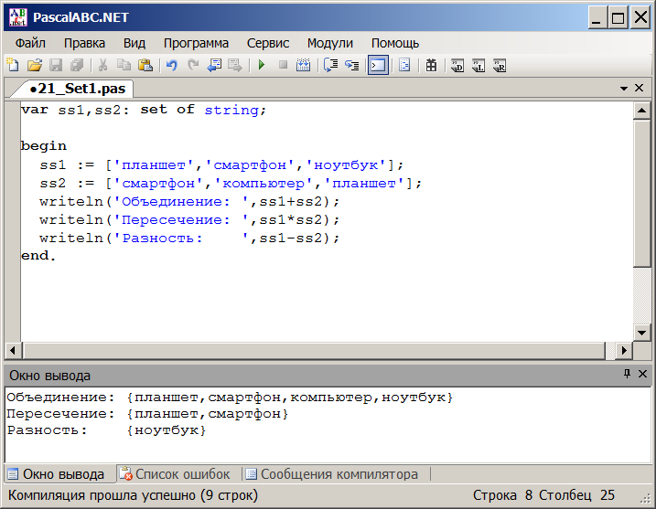
Множества
Встроенные множества в PascalABC.NET могут иметь произвольный базовый тип.
Операции над множествами удобно изучать на множествах строк.

Slide 37
Строки
Строки могут иметь произвольную длину – ограничение строки длиной 255 символов (как в старом Паскале) отсутствует.
Строка знает свою длину: s.Length.
Для строк можно использовать цикл foreach.
Для строк доступны операции сложения с числами и умножения на число.
Старый Паскаль
PascalABC.NET
var s: string;
i: integer;
begin
s := 'ABCDEFGH';
s := s + 'IJK';
for i:=1 to Length(s) do
write(s[i],' ');
writeln;
Str(12345,s);
s := '';
for i:=1 to 10 do
s := s + 'a';
writeln(s);
end.
var s: string;
begin
s := 'ABCDEFGH';
s += 'IJK';
foreach var c in s do
Print(c);
Println;
s := ''+12345; // число преобразуется в строку
s := 6789 + s; // число преобразуется в строку
writeln('a'*10); // строка повторяется 10 раз
writeln(5*'xyz'); // строка повторяется 5 раз
end.

Slide 38
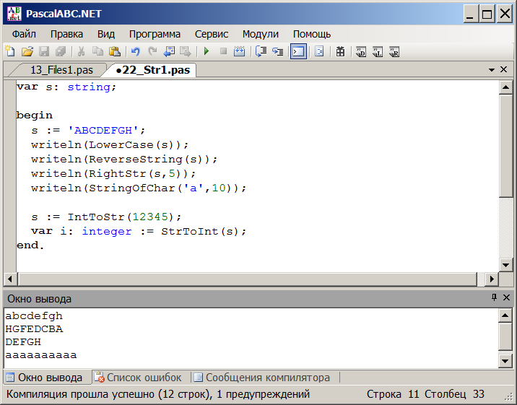
Строки. Стандартные подпрограммы
Стандартные подпрограммы Length, Copy, Insert, Delete, Pos широко используются при работе со строками – их смысл не изменился. Ряд новых функций – LowerCase, UpperCase, ReverseString, StringOfChar, IntToStr, StrToInt, TryStrToInt – взят из Delphi; их можно использовать, не подключая специальных модулей.

Slide 39
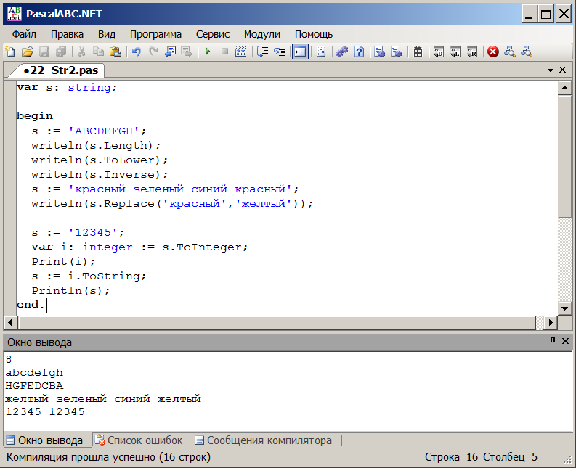
Методы строк – дополнение к стандартным подпрограммам
В строках имеется ряд стандартных методов, которые дополняют стандартные процедуры и функции.

Slide 40
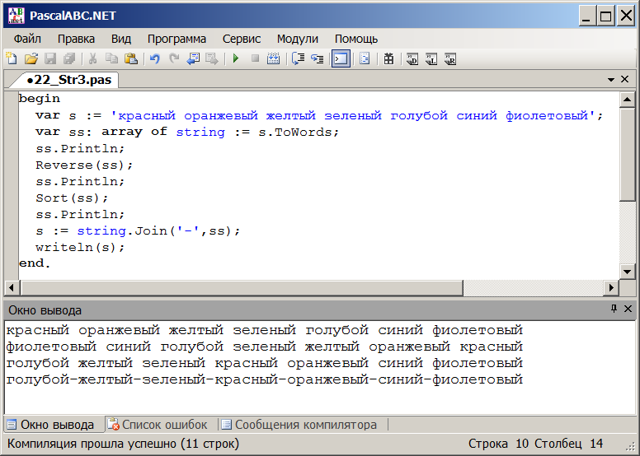
Строки. Разбиение на слова
Стандартный метод ToWords позволяет разбить строку на слова, превратив ее в массив строк.
На старом Паскале данное действие требовало написания непростого алгоритма.
Собрать строку из массива строк можно с помощью статического метода string.Join.

Slide 41
Файлы
Методы, встроенные в файловые переменные, а также функции Open... открытия файла меняют стиль программирования при работе с файлами, делая его короче и понятнее.
Старый Паскаль
PascalABC.NET
var
f: Text;
s: string;
begin
Assign(f,'13_Files1.pas');
Reset(f);
while not eof(f) do
begin
readln(f,s);
writeln(s);
end;
Close(f);
end.
begin
var f := OpenRead('13_Files2.pas');
while not f.Eof do
begin
var s := f.ReadlnString;
writeln(s);
end;
f.Close;
end.

Slide 42
Файлы. Функция ReadLines
Функция ReadLines позволяет превратить файл в последовательность. При ее вызове файл открывается. а по окончании – закрывается. По последовательности мы можем совершить цикл foreach, а можем просто вывести ее с помощью метода Print с разделителем NewLine. Ниже – два решения вывода текста программы на экран.
Использование последовательностей не загружает файл целиком в память, а позволяет в каждый момент хранить в памяти одну строку файла.
PascalABC.NET
PascalABC.NET
begin
foreach var s in ReadLines('13_Files4.pas') do
writeln(s);
end.
// Обидно, но это - всё
begin
ReadLines('13_Files3.pas').Print(NewLine);
end.
// Обидно, но это – ещё короче

Slide 43
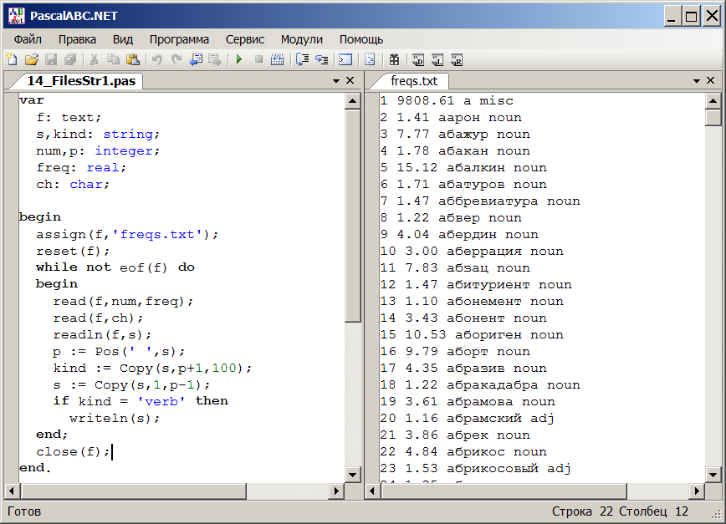
Обработка строк в файлах. Старый Паскаль
Задача: из файла freqs.txt (слева) вывести только глаголы (verb)
Решение на старом Паскале требует множества переменных, перегружено мелкими техническими деталями и сложно для начинающих. Оно ужасно.

Slide 44
Решения на PascalABC.NET
Решения задачи из предыдущего слайда на PascalABC.NET:
коротки;
просты;
понятны.
Решение 1
Решение 2
begin
var f := OpenRead('freqs.txt');
while not f.Eof do
begin
var ss := f.ReadlnString.ToWords;
if ss[3] = 'verb' then
writeln(ss[2]);
end;
f.Close;
end.
begin
foreach var s in ReadLines('freqs.txt') do
begin
var ss := s.ToWords;
if ss[3] = 'verb' then
writeln(ss[2]);
end;
end.

Slide 45
Списки List
Динамических массивов недостаточно для решения ряда задач, поскольку они не умеют автоматически менять свой размер в ходе выполнения программы.
В стандартном модуле имеется класс List (список), являющийся по-существу динамическим массивом, но имеющий более мощные возможности.
Добавление в конец – наиболее распространенная задача, где списки проще динамических массивов.
Добавление в конец, вставка в середину и удаление из середины реализованы как методы List.
Списки List являются обобщенными: они могут создаваться с произвольным типом элементов, например: List<integer> или List<string>.

Slide 46
Задача о выделении четных чисел
Задача. Дана последовательность целых. Записать в новую последовательность только четные значения в том же порядке.
В старом Паскале требуется выделять массив максимального размера и заводить переменную – текущую заполненность этого массива. С помощью списков в PascalABC.NET эта задача решается максимально естественно.
Старый Паскаль
PascalABC.NET
const n = 10;
var a,b: array [1..n] of integer;
nb: integer;
begin
for var i:=1 to n do
a[i] := Random(10);
for var i:=1 to n do
write(a[i],' ');
writeln;
nb := 0;
for var i:=1 to n do
if a[i] mod 2 = 0 then
begin
nb := nb + 1;
b[nb] := a[i]
end;
for var i:=1 to nb do
write(b[i],' ');
end.
begin
var a := ArrRandom();
a.Println;
var l := new List<integer>;
foreach var x in a do
if x mod 2 = 0 then
l.Add(x);
l.Println;
end.

Slide 47
Списки List. Вставка и удаление
Вставка в середину и удаление из начала списка – встроенные методы, меняющие размер списка.
Статические и динамические массивы для этой задачи неэффективны: необходимо хранить специальную переменную – заполненность массива. Кроме того, данные методы требуется писать руками.
Старый Паскаль
PascalABC.NET
const m = 20;
var a: array [1..m] of integer;
n,i: integer;
begin
n := 10;
for i:=1 to n do
a[i] := Random(100);
for i:=1 to n do
write(a[i],' ');
writeln;
n := n + 1;
for i:=n downto 5 do
a[i+1] := a[i];
a[5] := 777777;
for i:=1 to n do
write(a[i],' ');
writeln;
for i:=1 to n-1 do
a[i] := a[i+1];
n := n - 1;
for i:=1 to n do
write(a[i],' ');
end.
begin
var l := new List<integer>;
l.AddRange(SeqRandom());
l.Println;
l.Insert(5,777777);
l.Println;
l.RemoveAt(0);
l.Println;
end.

Slide 48
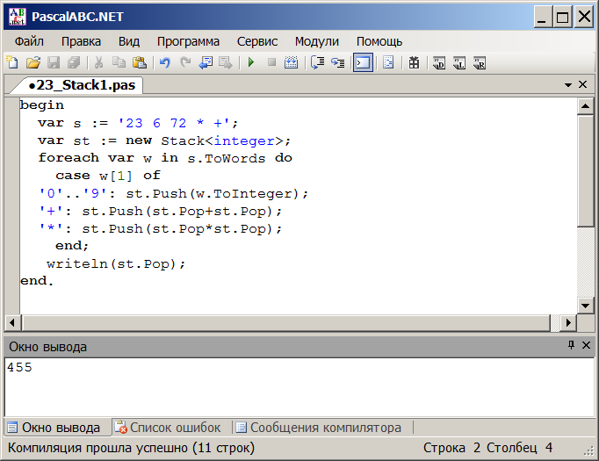
Стеки
В стандартном модуле имеется класс Stack. Стек – набор данных с операциями Push (втолкнуть на вершину стека) и Pop (вытолкнуть из вершины стека).
Ниже приведено решение классической задачи о вычислении выражения в польской инверсной записи (ПОЛИЗ).

Slide 49
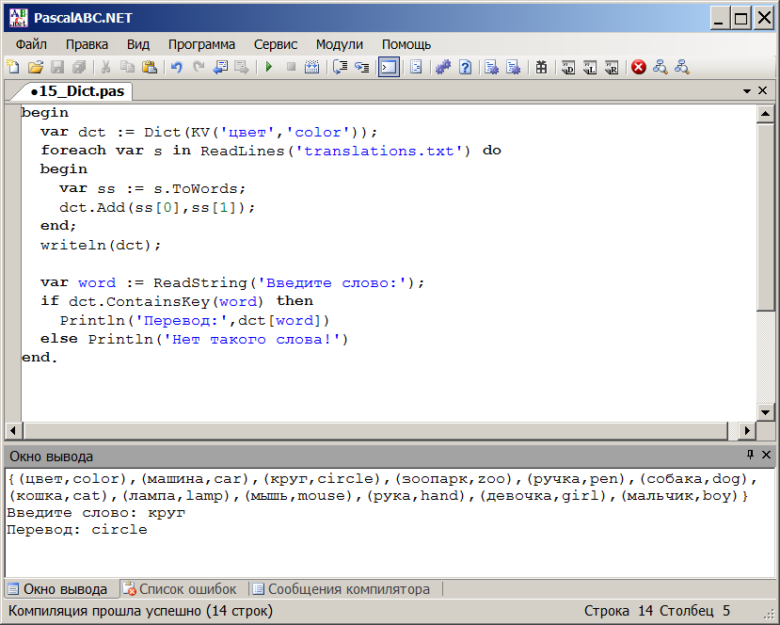
Словари
Словарь – набор пар элементов вида (Ключ,Значение). Основное действие – поиск значения по ключу. Словарь можно создать функцией Dict с параметром – набором пар. Пара возвращается функцией KV.
В примере на скриншоте из файла в словарь считываются слова и их переводы на английский, после чего можно обращаться к словарю и искать перевод слова.

Slide 50
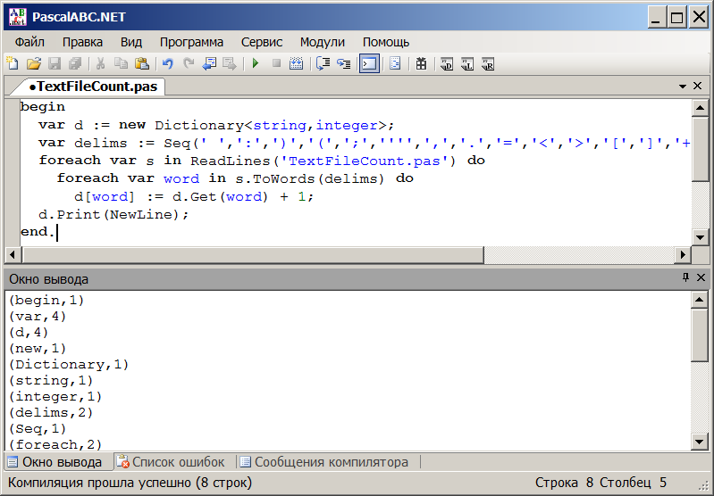
Словари. Частотный словарь
С помощью словарей просто решается задача о подсчете всех слов в файле и для каждого слова – количества его повторений.
Вначале мы считываем файл в строку, потом разбиваем его на слова, используя delims в качестве разделителей. Наконец, мы записываем все слова в словарь и выводим его. Всё!

Slide 51
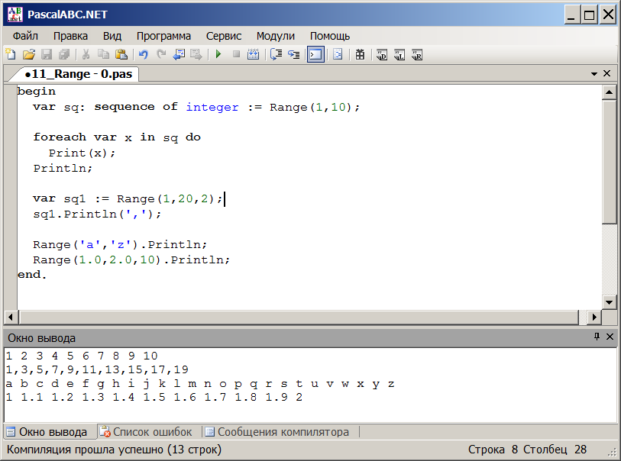
Последовательности
Последовательность в PascalABC.NET – это специальный тип sequence of T, представляющий собой обобщение массива, списка, множества. Элементы последовательности можно перебрать от первого до последнего (например, с помощью цикла foreach).
Массивы, списки, множества являются последовательностями. Но бывают и «просто» последовательности, представляющие по существу алгоритм получения элементов последовательности.
Для создания последовательностей – арифметических прогрессий используется функция Range, для вывода элементов последовательности – метод Print.

Slide 52

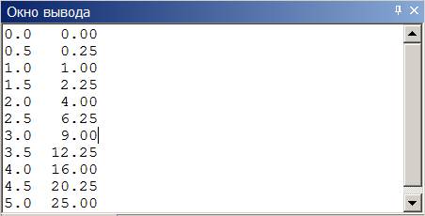
Процедурные переменные
В PascalABC.NET в переменных можно хранить процедуры и функции и передавать их в качестве параметра. Эта возможность присутствует в Delphi и Free Pascal, однако именно в PascalABC.NET она широко используется
Пример 1
Пример 2
function MyFun(x: real): real := 3*x-2;
begin
var f := MyFun;
writeln(f(2));
f := sqrt;
writeln(f(2));
end.
procedure PrintTable(f: RealFunc; a,b: real; n: integer);
begin
var h := (b-a)/n;
var x := a;
for var i:=0 to n do
begin
writeln(x:3:1,f(x):7:2);
x += h;
end;
end;
begin
PrintTable(sqr,0,5,10);
end.
В программе используется переменная f, хранящая вещественную функцию.
Ей последовательно присваиваются функции MyFun и sqrt (стандартная), которые затем вызываются косвенно через переменную f

Slide 53
Лямбда-выражения
Лямбда-выражения представляют собой функции, создаваемые «на лету». Они облегчают написание и восприятие текста программы. Лямбда-выражения присутствуют практически во всех современных распространенных языках программирования.
Тип простейшего лямбда-выражения имеет вид: T1->T2, что означает функцию с одним параметром типа T1, возвращающую значение типа T2.
Простейшее лямбда-выражение имеет вид: x -> 2*x+1 и задаёт функцию f(x)=2*x+1.
Ниже приведены примеры с предыдущего слайда, реализованные в виде лямбда-выражений.
Пример 1
Пример 2
var f: real->real;
begin
f := x -> 3*x-2;
writeln(f(2));
f := x -> sqrt(x+1);
writeln(f(2));
end.
procedure PrintTable(f: real->real; a,b: real; n: integer);
begin
var h := (b-a)/n;
var x := a;
for var i:=0 to n do
begin
writeln(x:3:1,f(x):7:2);
x += h;
end;
end;
begin
PrintTable(x->x*x+x-1,0,5,10);
end.
Использование лямбда-выражений позволяет не описывать множество коротких функций, которые используются в программе один раз
В старом Паскале лямбда-выражения отсутствуют в принципе

Slide 54
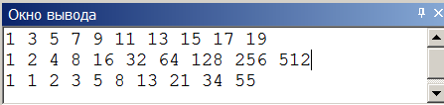

Примеры использования лямбда-выражений в стандартных библиотеках
Ряд подпрограмм стандартной библиотеки в качестве параметров принимают процедурные переменные. При их вызове на этих местах можно использовать лямбда-выражения.
Пример 1
Пример 3
uses GraphABC;
begin
Draw(x->x*sin(x));
end.
begin
SeqGen(1,x->x+2,10).Println;
SeqGen(1,x->x*2,10).Println;
SeqGen(1,1,(x,y)->x+y,10).Println;
end.
Пример 2
begin
SeqFill(10,i->i*i).Println;
end.
SeqGen генерирует рекуррентные последовательности. Две первые формы с помощью лямбда-выражения задают вычисление следующего элемента по предыдущему (нечетные числа и степени двойки), а последняя форма – вычисление следующего элемента по двум предыдущим (числа Фибоначчи)
SeqFill возвращает последовательность из 10 значений i*i, начиная с i=1

Slide 55
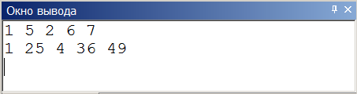
Метод Select для последовательностей
Многие методы для последовательностей (в частности, динамических массивов) содержат в качестве параметров процедурные переменные. Эта группа методов – стандартная для .NET и называется LINQ to Objects.
При вызове этих методов практически всегда используются лямбда-выражения.
Одним из наиболее распространенных методов является метод Select, применяющий функцию к каждому элементу последовательности и возвращающий новую последовательность.
Старый Паскаль
Метод Select (проекция)
const n = 5;
var a,b: array [1..n] of integer;
i: integer;
function f(x: integer): integer;
begin
f := x*x;
end;
begin
a[1] := 1; a[2] := 5; a[3] := 2;
a[4] := 6; a[5] := 7;
for i:=1 to n do
write(a[i],' ');
writeln;
for i:=1 to n do
b[i] := f(a[i]);
for i:=1 to n do
write(b[i],' ');
end.
begin
var a := Seq(1,5,2,6,7);
a.Println;
var b := a.Select(x->x*x);
b.Println;
end.
В программе используется лямбда-выражение x->x*x, представляющее собой функцию возведения в квадрат.
Метод Select применяет эту функцию к каждому элементу последовательности и возвращает новую последовательность из квадратов элементов

Slide 56
Метод Where для последовательностей
Другим распространенным методом для последовательностей является метод Where, обеспечивающий фильтрацию элементов по условию и возвращающий последовательность элементов исходной последовательности, удовлетворяющих фильтру.
Фильтр является функцией с одним параметром, возвращающей boolean.
Старый Паскаль
Метод Where (фильтрация)
const n = 5;
var a,b: array [1..n] of integer;
i,bn: integer;
function p(x: integer): boolean;
begin
p := x mod 2 <> 0;
end;
begin
a[1] := 1; a[2] := 5; a[3] := 2;
a[4] := 6; a[5] := 7;
for i:=1 to n do
write(a[i],' ');
writeln;
bn := 0;
for i:=1 to n do
if p(a[i]) then
begin
bn := bn + 1;
b[bn] := a[i];
end;
for i:=1 to bn do
write(b[i],' ');
end.
begin
var a := Seq(1,5,2,6,7);
a.Println;
var b := a.Where(x->x mod 2 <> 0);
b.Println;
end.
В программе используется лямбда-выражение x->x mod 2 <> 0, представляющее собой функцию-условие, определяющую нечетность числа.
Метод Where применяет эту функцию к каждому элементу последовательности и возвращает новую последовательность из элементов, удовлетворяющих этому условию

Slide 57
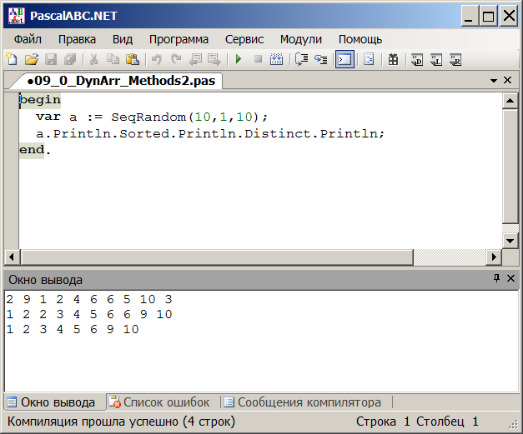
Цепочки методов для последовательностей
Многие методы представляют собой функции, возвращающие последовательности, поэтому к ним можно применять другие методы, образуя цепочки методов.
На скриншоте случайная последовательность вначале выводится, затем сортируется и снова выводится, после чего из неё удаляются дубли (Distinct), и она снова выводится.

Slide 58
Range. Замена циклов
Функция Range, генерирующая последовательность, фактически является заменой циклов.
Чтобы найти сумму квадратов всех нечетных, меньших 100, мы либо организуем цикл, в котором переменная i пробегает нечетные значения, меньшие 100, либо вызываем функцию Range(1,100,2), которая возвращает последовательность 1,3,5,...,99. Далее к этой последовательности применяется проекция Select(i ->i*i), преобразующая исходную последовательность в последовательность квадратов, после чего полученная последовательность суммируется.
Важно отметить, что функция Range ленивая: она не хранит всю последовательность в памяти, а возвращает по одному элементу, который затем преобразуется и суммируется. Таким образом, накладные расходы по памяти отсутствуют.
Старый Паскаль
PascalABC.NET
var sum,i: integer;
begin
sum := 0;
i := 1;
while i<=100 do
begin
sum := sum + i*i;
i := i + 2;
end;
write(sum);
end.
begin
var sum := Range(1,100,2).Select(i -> i*i).Sum;
write(sum);
end.

Slide 59
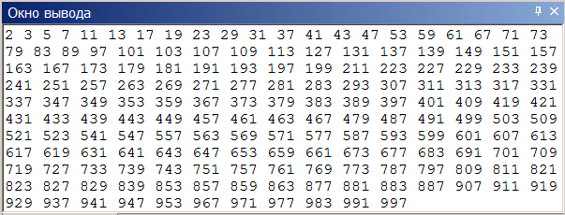
Range. Простые числа
Задача. Вывести таблицу простых чисел, меньших 1000.
Решение на PascalABC.NET с Range по смыслу похоже на решение с циклами: берется последовательность чисел от 2 до 1000, в ней отбираются простые числа (IsPrime), после чего они выводятся.
Определение простоты числа столь же просто: число x считается простым если оно не делится на все (метод All) числа i от 2 до Round(sqrt(x)).
Старый Паскаль
PascalABC.NET
function IsPrime(x: integer): boolean;
var i: integer;
begin
for i:=2 to Round(sqrt(x)) do
if x mod i = 0 then
begin
IsPrime := False;
exit
end;
IsPrime := True;
end;
var i: integer;
begin
for i:=2 to 1000 do
if IsPrime(i) then
write(i,' ');
end.
function IsPrime(x: integer): boolean;
begin
Result := Range(2,Round(sqrt(x)))
.All(i->x mod i <> 0)
end;
begin
Range(2,1000).Where(IsPrime).Print;
end.

Slide 60
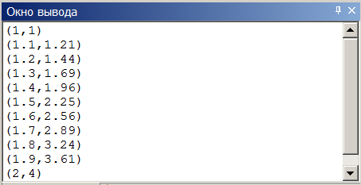
Range. Таблица значений функции
Задача. Вывести таблицу значений функции y(x)=x*x на отрезке [1,2] с шагом 0.1
Решение. Формируем с помощью Range последовательность чисел от 1 до 2 с шагом 0.1, после чего проектируем каждый элемент последовательности x на запись (x, x*x) и выводим каждую такую запись с новой строки.
Старый Паскаль
PascalABC.NET
var a,b,x,h: real;
i,n: integer;
begin
a := 1.0; b := 2.0;
n := 10;
h := (b-a)/n;
x := a;
for i:=0 to n do
begin
writeln(x,' ',x*x);
x := x + h;
end
end.
begin
Range(1.0,2.0,10).Select(x->Rec(x,x*x))
.Println(NewLine);
end.

Slide 61
Range. Метод Монте-Карло для вычисления числа π
Задача. Вычислить число π методом Монте-Карло.
Решение. Генерируем множество случайных точек в единичном квадрате. Считаем отношение количества точек, попавших в четверть единичной окружности с центром в вершине квадрата, к общему количеству точек n. При больших n эта величина примерно площади четверти единичной окружности, то есть π/4
Старый Паскаль
PascalABC.NET
Напишите код сами
Желтым по синему ☺
begin
var n := 10000000;
var pp := Range(1,n)
.Select(x->Rec(Random(),Random()))
.Where(p->sqr(p.Item1)+sqr(p.Item2)<1)
.Count/n*4;
Print(pp);
end.

Slide 62
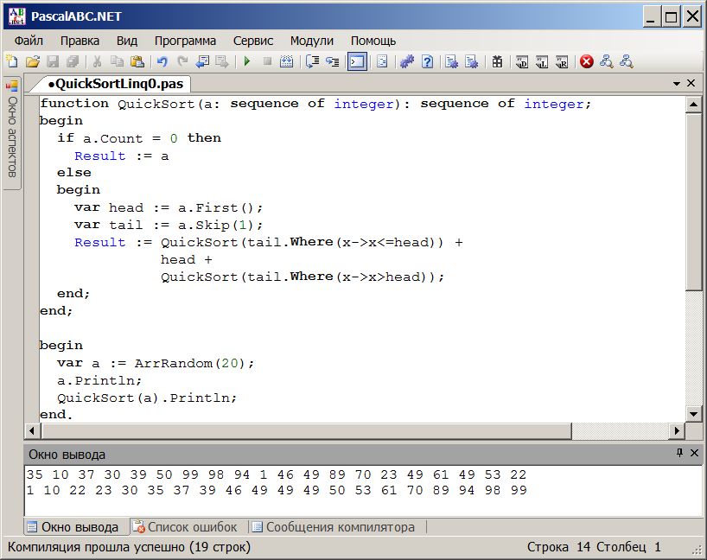
Быстрая сортировка
На данном слайде приводится решение задачи о быстрой сортировке, выполненное с использованием методов последовательностей Where, Skip и First.
Суть этого решения: пишется функция сортировки, в которой берется первый элемент последовательности, после чего все элементы разделяются на две части: те, которые меньше или равны этому элементу, и те, которые больше него. Затем к каждой части применяется та же функция сортировки.

Slide 63
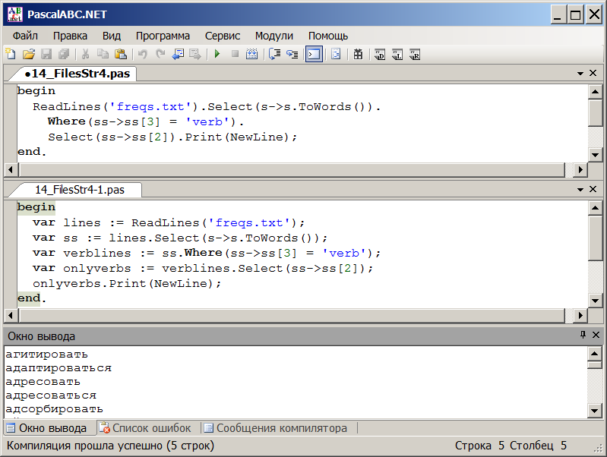
Список глаголов с помощью Select и Where
Задача о выводе списка глаголов из файла freqs.txt, решенная нами ранее, имеет простое решение с помощью методов Select и Where.
Вначале файл с помощью ReadLines превращается в последовательность строк, затем каждая строка разбивается на слова. Затем отбираются только те строки, у которых третье слово равно ‘verb’, после чего осуществляется проекция всей строки на само слово-глагол, и полученная последовательность выводится.
Ниже приведены два решения – с цепочечным и с пошаговым выполнением запросов.

Slide 64
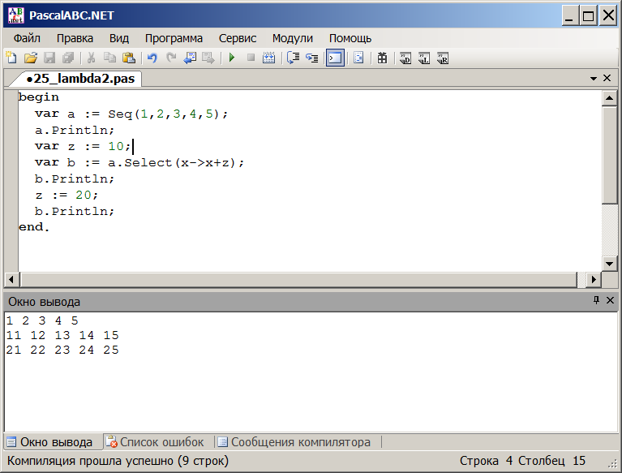
Захват переменной
Использование в лямбда-выражении внешней переменной называется захватом этой переменной. В примере на скриншоте следует обратить внимание, что вычисление последовательности b происходит не в момент выполнения проекции a.Select(x->x*x), а в момент вывода на экран b.Println: при различных z результат вычисления разный.
Это иллюстрирует, что вычисления с последовательностями носят ленивый характер: вычисление последовательности b откладывается до выполнения команды Println.

Slide 65
Уровни работы с Паскалем в PascalABC.NET
PascalABC.NET позволяет использовать несколько уровней при обучении программированию, отличающихся расстоянием до старого Паскаля.
1 уровень. Старый Паскаль. Только базовые возможности. Программы совместимы с Turbo Pascal, Free Pascal. Данный уровень не рекомендуется для использования поскольку не имеет будущего.
Использование уровня 1 совершенно недопустимо при самостоятельном обучении: обучаемый сразу отбрасывает себя на 20 лет назад. Использование уровня 1 допустимо если таковы требования учителя (который привык работать в старых Паскаль-системах) и при решении задач ЕГЭ (если есть опасения, что недобросовестные проверяющие могут снизить балл за использование возможностей PascalABC.NET).
2 уровень. Расширения PascalABC.NET, связанные с внутриблочными переменными и автоопределением типа. Минимально рекомендуемый уровень программирования на PascalABC.NET, отвечающий современным требованиям к коду.
3 уровень. Использование стандартных подпрограмм и методов, встроенных в типы.
4 уровень. Использование классов стандартной библиотеки.
5 уровень. Использование цепочечных методов последовательностей и лямбда-выражений.

